Slide 1
Skólaráðsdundur
Fundur 1. 19. september 2024

Slide 2
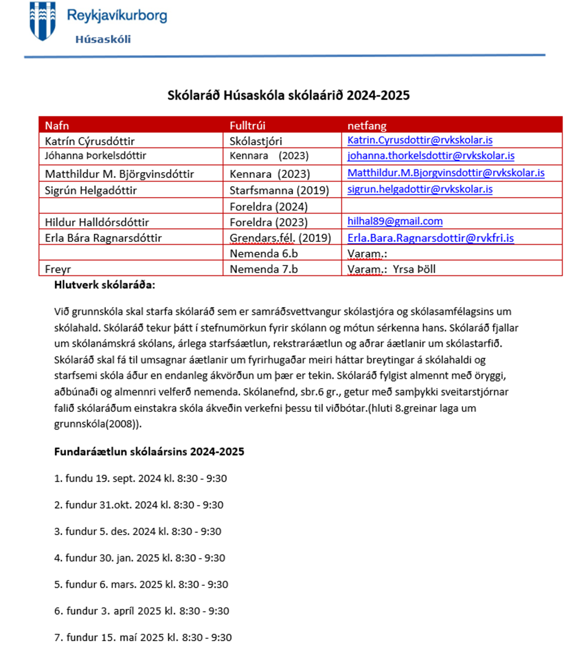
Skólaráð Húsaskóla skólaárið 2024-2025

Slide 4
Nýtt starfsfólk í Húsaskóla
Gunnhildur Harðardóttir aðstoðarskólastjóri
Kristín Ármanns deildarstjóri stoðþjónustunnar
Sigrún Björk Cortes ÍSAT kennari (Íslenskuver)
Jónasína Lilja Jónsdóttir (Lína) umsjónakennari í 3. bekk
Margrét Indíana Guðmundsdóttir umsjónakennari í 6. bekk
Marta María Hirst umsjónakennari í 4. bekk
Una Kristjánsdóttir umsjónakennari í 7. bekk
Klaudia Paszko Stuðningsfulltrúi
Betsy Bardales Araujo Stuðningsfulltrúi
Valborg Guðnadóttir Stuðningsfulltrúi
Jóhanna Lovísa í veikindaleyfi
Kristín Ó í veikindaleyfi
Vantar enn þroskaþjálfa eða atferlisfræðing

Slide 5
Bekkir og umsjónakennarar
Nemendafjöldi 149
1. bekkur 18 nem. Helga
umsjónarkennari stofa 26
2. bekkur 20 nem. Lilja Dögg umsjónarkennari stofa 25
3. bekkur 18 nem. Lína umsjónarkennari stofa 23
4. bekkur 33 nem. Matta og Marta umsjónarkennarar stofur 21 og 22
5. bekkur 16 nem. Jóhanna Þ. umsjónakennari stofa 2
6. bekkur 22 nem. Margrét Indíana umsjónakennari stofa 4
7. bekkur 25 nem. Una umsjónakennari stofa 4
Skráðir starfsmenn við skólann eru 30

